Slide 1
Съвместният одит в България – четири години по-късно
Април 2022

Slide 2
ПЪРВИ ПАНЕЛ
КАКВО МИСЛЯТ КЛИЕНТИТЕ?

Slide 3
АНКЕТНО ПРОУЧВАНЕ
Обхваща представители и на трите групи предприятия, подлежащи на съвместен одит – кредитни институции, застрахователни и презастрахователни дружества и пенсионно осигурителни дружества .

Slide 4
Четирите най-често посочвани характеристики, които формират съдържанието на съвместния одит са:
Основни характеристики на съвместния одит: | %
1.Съвместно издаване на одиторски доклад върху одитирания отчет | 91.70%
2.Процедурите по приемане на клиента и ангажимента, оценка на риска, контролът върху качеството на ангажимента, както и комуникацията с лицата, натоварени с общо управление и оценка на резултатите от одита се изпълняват съвместно | 83.30%
3.Солидарна отговорност за изразеното одиторско мнение | 66.70%
4.Одиторските процедури се изпълняват поотделно от съвместните одитори на база на договореното разпределение на работата | 66.70%

Slide 5
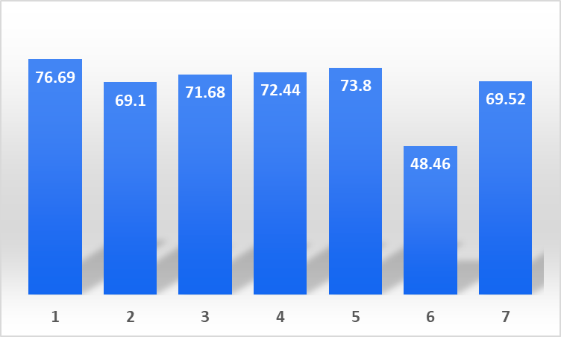
Положителни страни на съвместния одит
1. Повишава доверието на инвеститорите 2. Повишава качеството на одитите 3. Дава възможност на повече регистрирани одитори да излязат на пазара като редуцира концентрацията на пазара 4. Намалява се възможността от компрометиране на независимостта 5. Позволява трансфер на технологии и съдейства за популяризиране на добрите практики 6. Увеличава експертния потенциал 7. Намалява специфичния извадков риск поради увеличаване обема на извадките и получаване на по-представителна информация

Slide 6
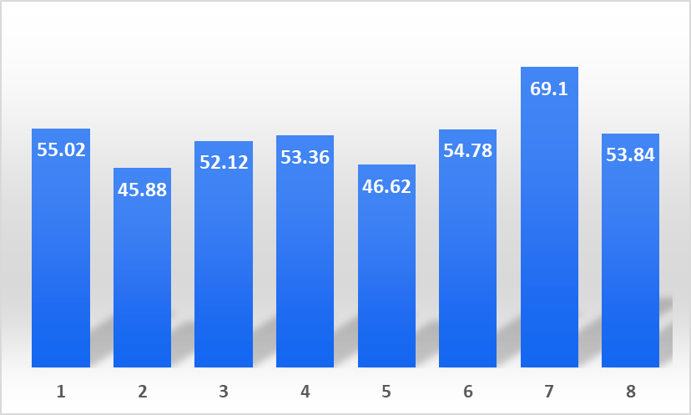
Отрицателни страни и трудности пред съвместния одит
1. Трудности с комуникацията между одиторите 2. Трудности с комуникацията с клиента 3. Възможността някои аспекти на одиторската работа да бъдат дублирани, а други пропуснати 4. Трудности със съвместяването на различни методологии, прилагани от двамата одитори 5. Трудности с разпределението на работата 6. По-голяма ангажираност от страна на клиента 7. Повишаване на разходите за одит 8. Ограничава възможността да бъдат предоставяни допълнителни услуги
Абсолютен „фаворит“ е повишаване разходите за одит

Slide 7
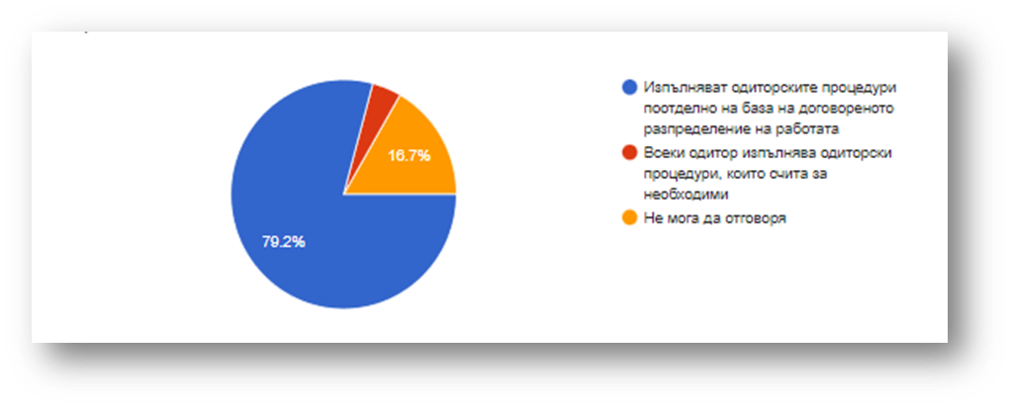
Как разпределят работата двамата одитори, изпълняващи съвместен одит във Вашето предприятие?
4.2%
Извод: Все още има резерви в достигане на пълно разбиране за начина на разпределяне на работата (ролята на ОК)

Slide 8
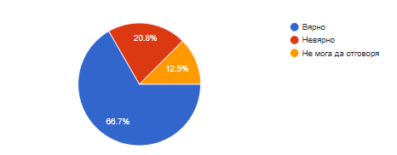
Според Вас, твърдението, че „ Всеки съвместен одитор е отговорен за работата на другите съвместни одитори и отговорността му не може да бъде ограничавана заради небрежност или лошо качество на работата на друг съвместен одитор“ е:
Извод: Като цяло клиентите демонстрират добро разбиране на спецификите на съвместния одит

Slide 9
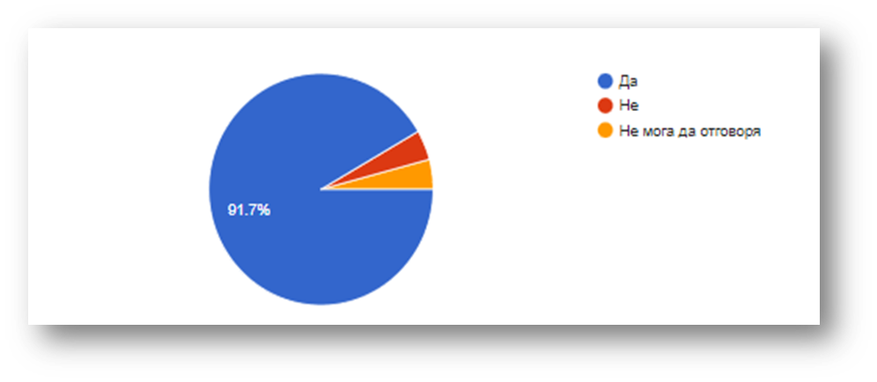
Следва ли съвместните одитори да осигуряват един на друг неограничен достъп до одиторската документация за извършване и документиране на взаимен преглед на изпълнената от тях работа?
4.15%
4.15%

Slide 10
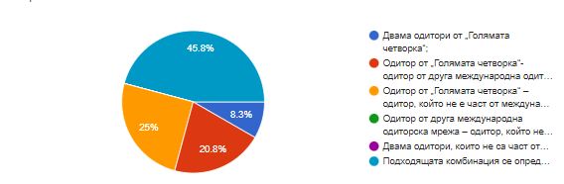
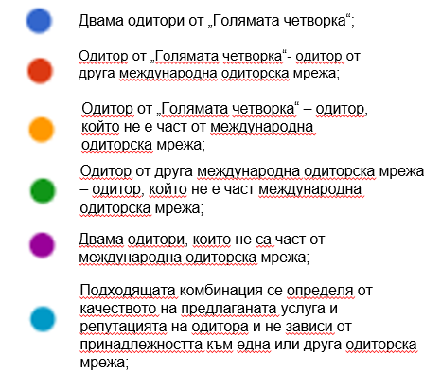
Според Вас, за вашето предприятие най-подходящата комбинация на двойката одитори, осъществяващи съвместен одит, би била:

Slide 11
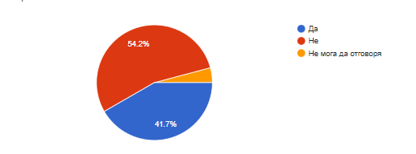
Имате ли по-големи затруднения в комуникацията с одиторите при съвместния одит?
4.1%

Slide 12
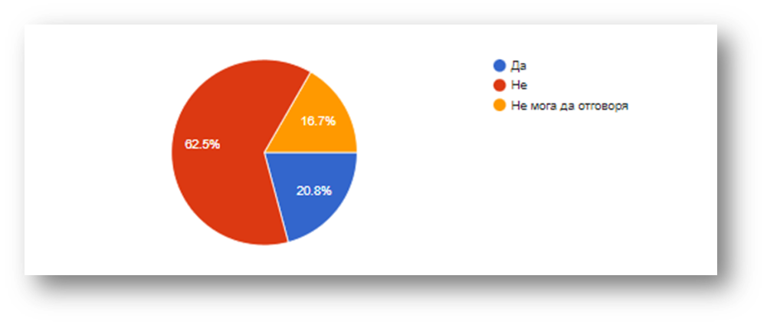
Считате ли, че като цяло ползите от съвместния одит превишават разходите?

Slide 13
В обобщение:
По отношение на конкретни ползи и недостатъци на съвместния одит, сред одитираните дружества преобладават заявените неутрални позиции с известен превес на позитивните нагласи, тъй като средната бална оценка на положителните страни (71.67) отчита по-високи стойности от тази на отрицателните страни и трудности (53.97). Същевременно крайната оценка е, че като цяло ползите не превишават разходите, а това е определящо за цялостното отношение към съвместния одит.

